Slide 1
Unitat 1 EL PLANETA TERRA
Salvador Vila Esteve
Geografia i Història
1r d’ESO

Slide 2
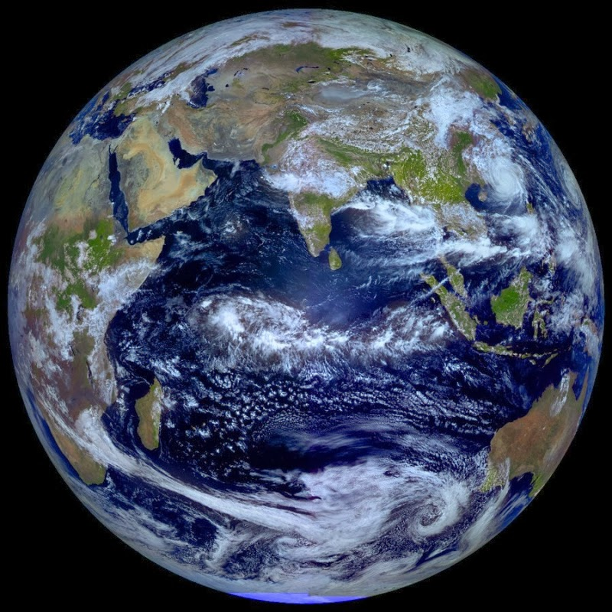
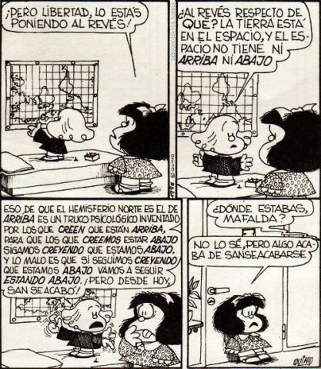
TEMA 1.- EL PLANETA TERRA.
La Terra en l’Univers.
El planeta Terra: forma i dimensions.
La representació de la Terra: els mapes.
La rotació de la Terra: els dies i les nits; els fusos horaris.
La translació de la Terra: les estacions de l’any.

Slide 3
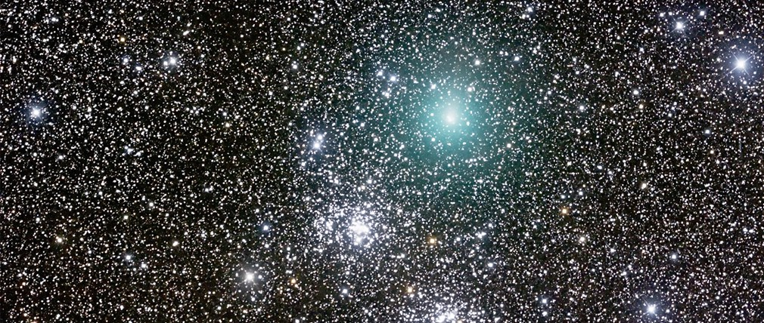
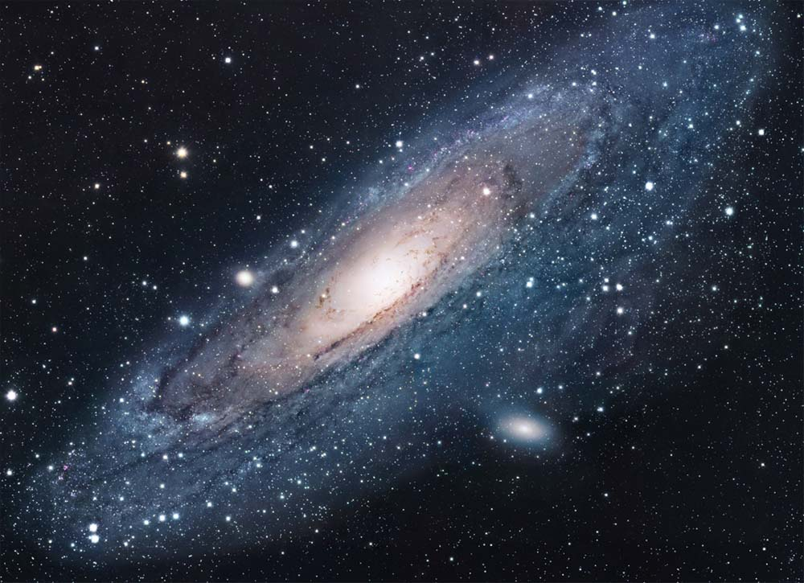
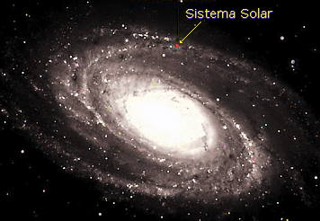
1.- LA TERRA EN L’UNIVERS.
L’Univers és el conjunt de tots els cossos celestes que hi ha a l’espai, és enormement gran i conté milers de milions de galàxies, estrelles, planetes, satèl·lits, asteroides,...
La Terra és un planeta del sistema solar que està en la galàxia de la Via Làctia
La Terra i l’Univers

Slide 4
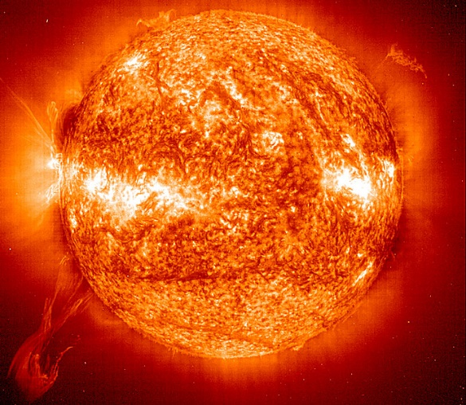
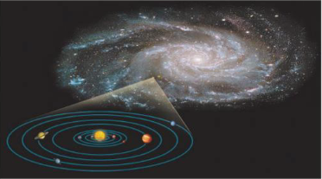
1.- LA TERRA EN L’UNIVERS: EL SISTEMA SOLAR.
El sistema solar el formen una estrela (el Sol) i els planetes, satèl·lits i altres cossos que estan al seu voltant
El Sol (Materia Oscura)

Slide 5
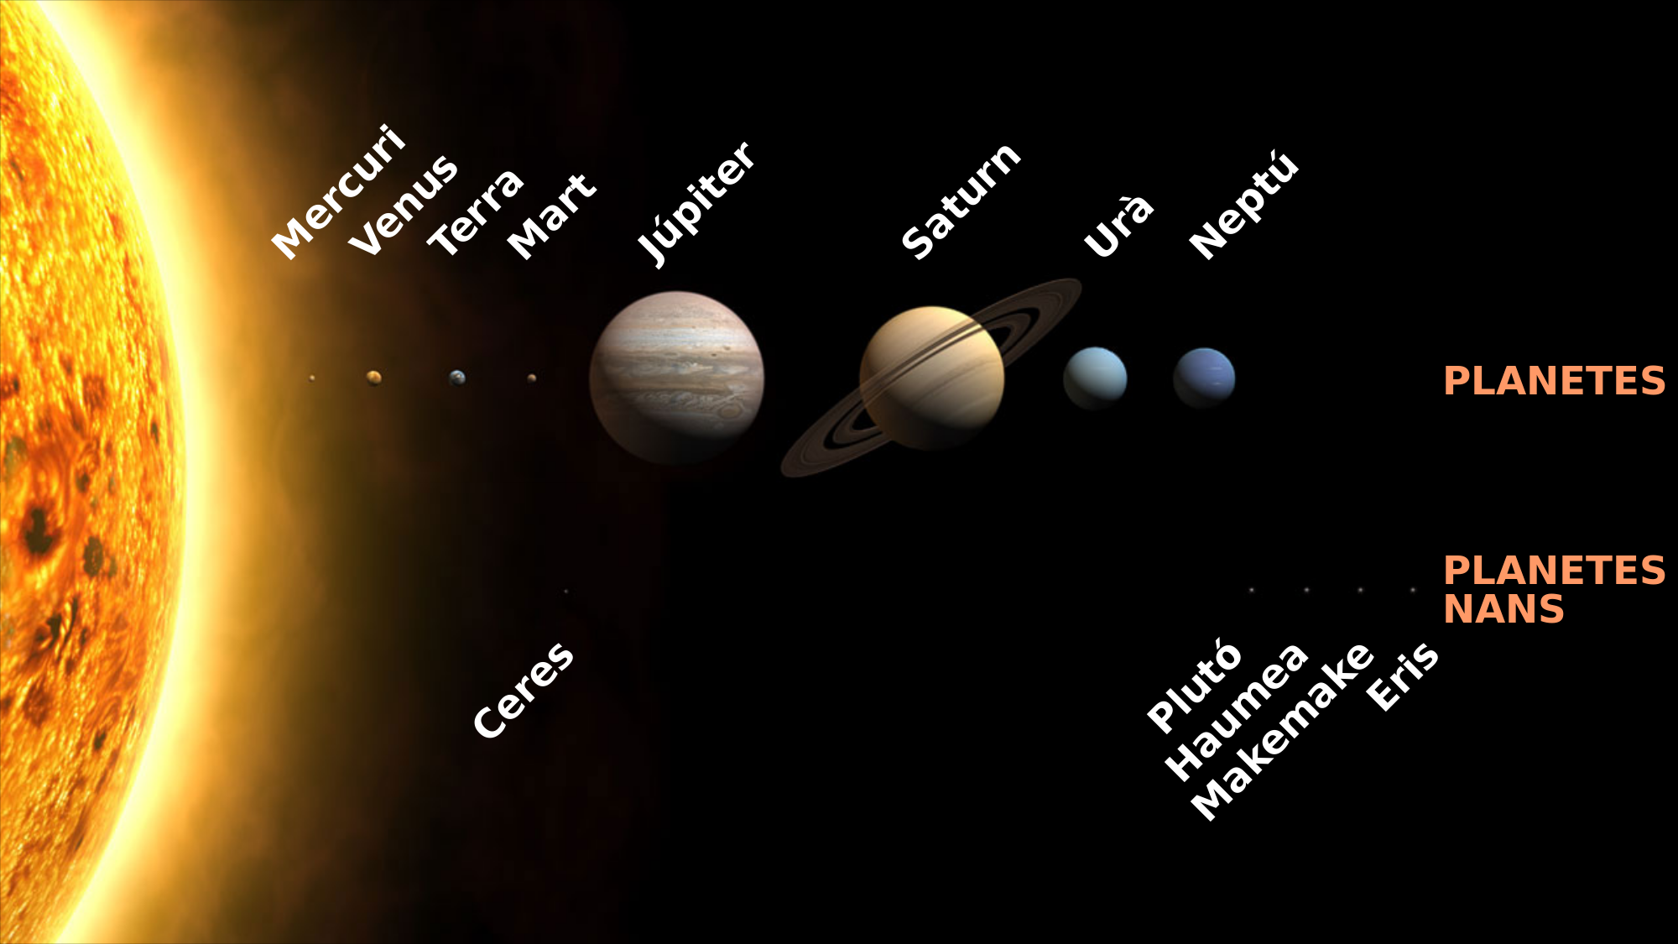
1.- LA TERRA EN L’UNIVERS: EL SISTEMA SOLAR.
Els planetes giren al voltant del Sol, no tenen llum pròpia i la majoria tenen satèl·lits Realitzen dos moviments: el de rotació sobre ells mateixos i el de translació al voltant del Sol.

Slide 6
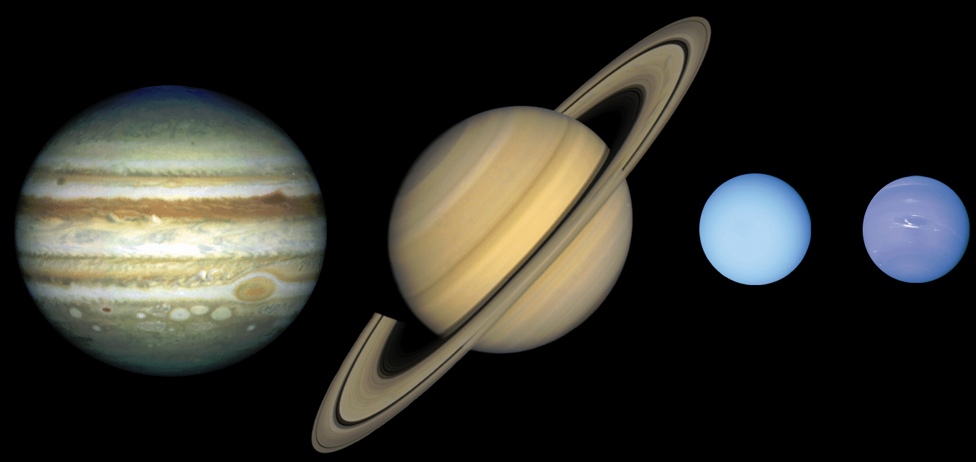
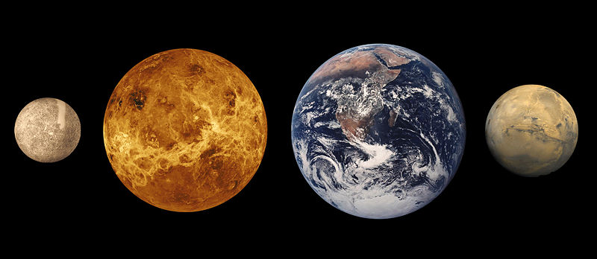
1.- LA TERRA EN L’UNIVERS: EL SISTEMA SOLAR.
Hi ha vuit planetes
Quatre interiors: Mercuri, Venus, Terra i Mart
Quatre exteriors: Júpiter, Saturn, Urà i Neptú
2.- Mercurio – El Universo
10.- Júpiter – El Universo
3.- Venus – El Universo
11.- Saturno – El Universo
4.- La Tierra – El Universo
12.- Urano y Neptuno – El Universo
Ciencia divertida. El sistema planetario solar.

Slide 7
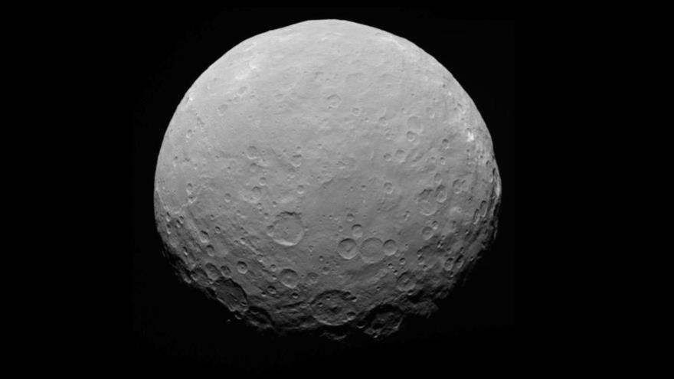
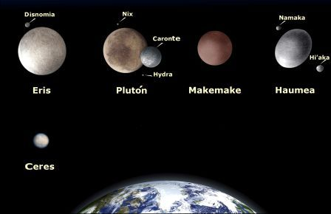
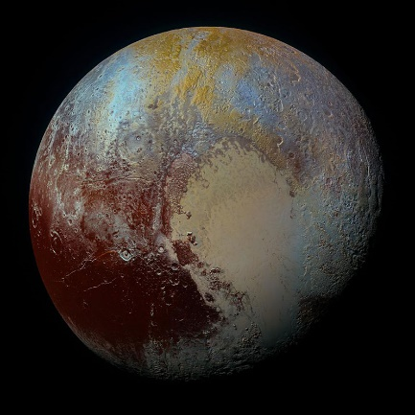
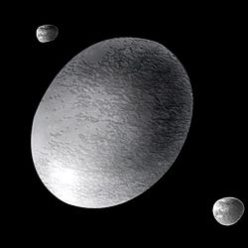
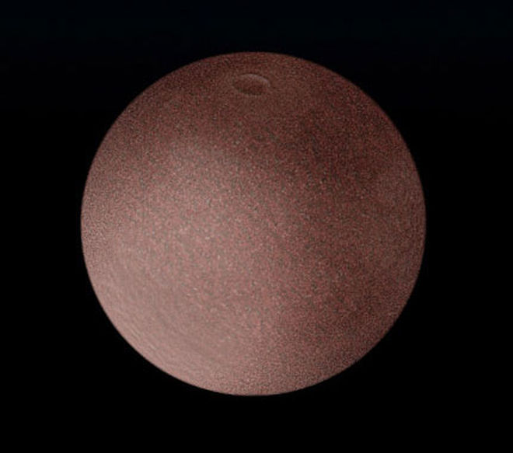
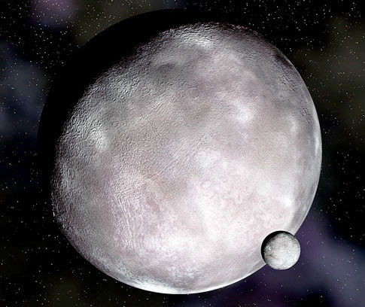
1.- LA TERRA EN L’UNIVERS: EL SISTEMA SOLAR.
També hi ha planetes nans, amb òrbites irregulars
Cómo es Ceres
Planetas enanos: Makemake

Slide 8
Activitats punt 1.- LA TERRA EN L’UNIVERS.
1.- Què és l’Univers?
2.- Què és una galàxia? A quina galàxia pertany la Terra? A quin sistema planetari pertany?
3.- Quina diferència hi ha entre:
a) estrella i planeta.
b) planeta i satèl·lit.
c) planeta i planeta nan.

Slide 9
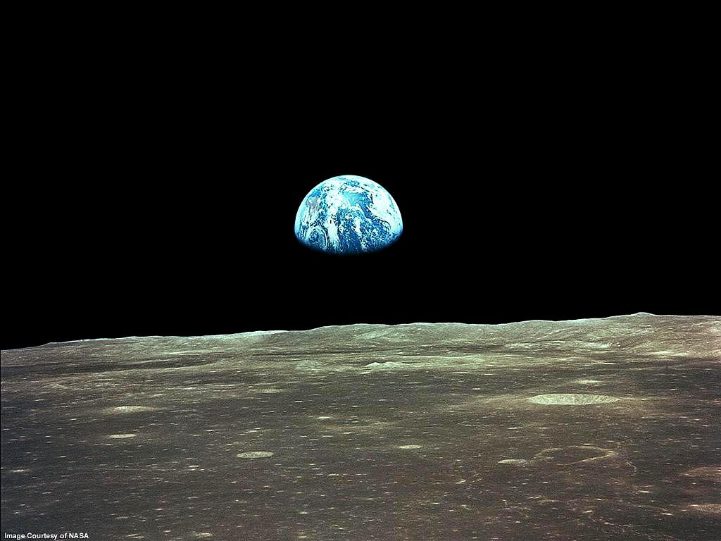
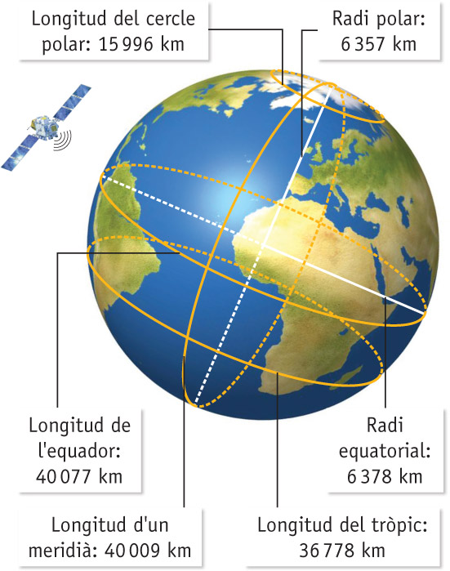
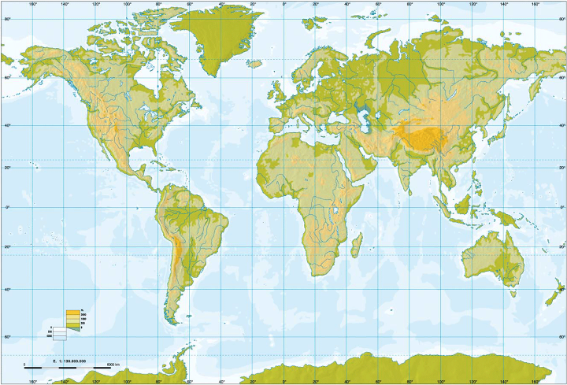
2.- EL PLANETA TERRA: FORMA I DIMENSIONS.
La Terra es coneix com a “planeta blau” per l’abundància d’oxigen, que li dóna un color blavós
Té forma geoide: esfera xafada pels pols
La superfície de la Terra és de 510.000.000 km², el cinquè planeta més gran del Sistema Solar

Slide 10
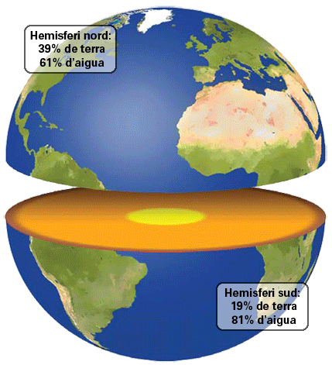
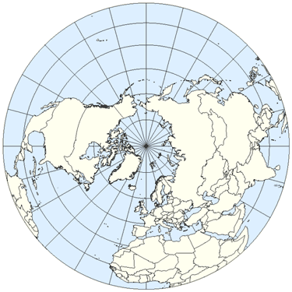
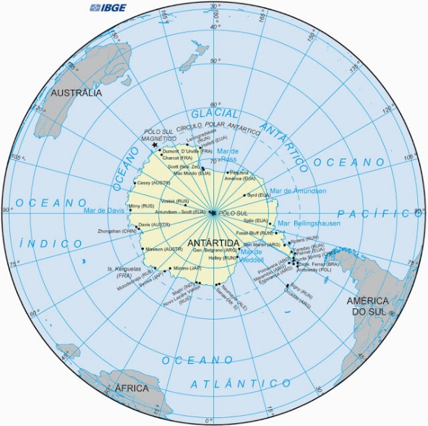
2.- EL PLANETA TERRA: FORMA I DIMENSIONS.
L’hemisferi Nord, en el qual es troben la major part de continents o terres emergides
L’Equador divideix la Terra en dos hemisferis
L’hemisferi Sud, on predominen els grans oceans

Slide 11
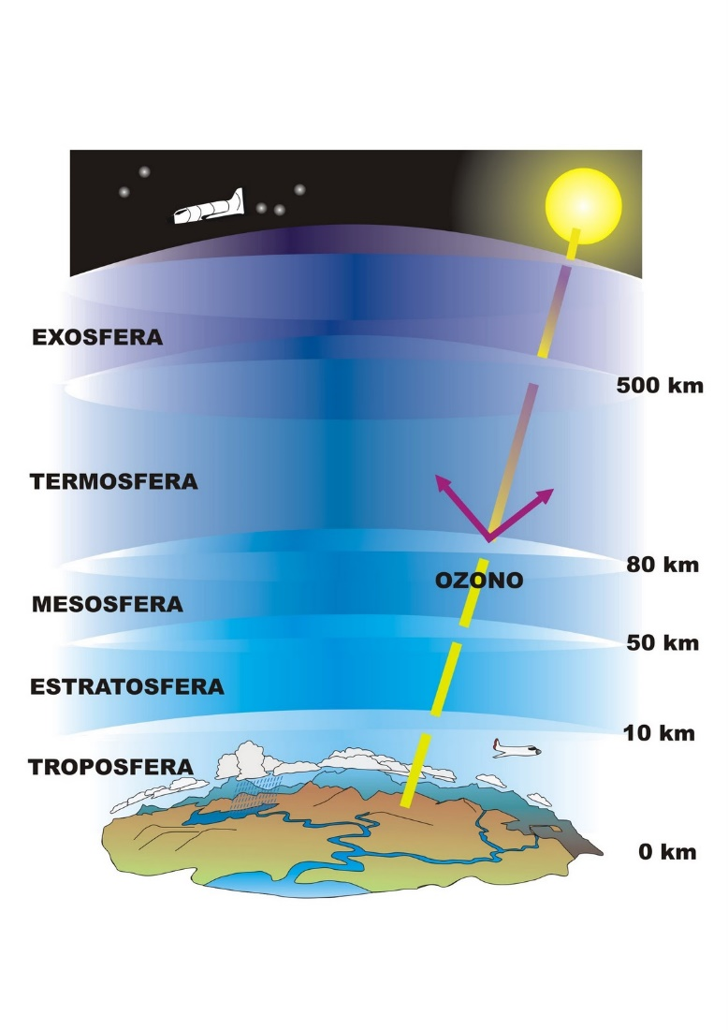
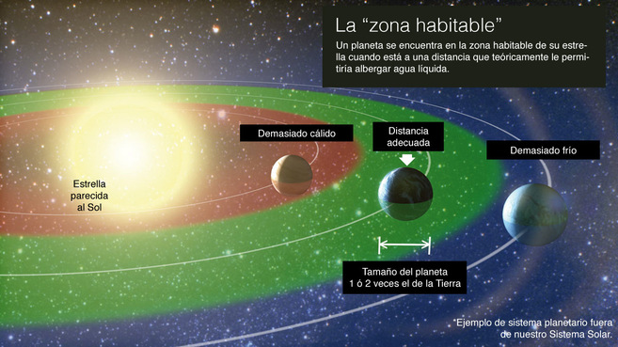
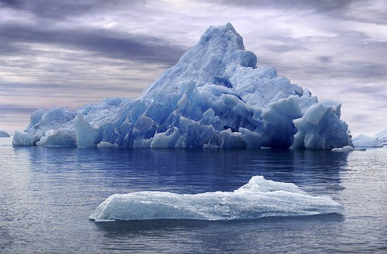
2.- EL PLANETA TERRA: FORMA I DIMENSIONS.
L’existència de l’atmosfera: ens protegeix de l’exterior i la seva composició, amb oxigen, permet la vida
La vida en la Terra és possible per:
La distància al Sol: temperatura ni molt càlida ni molt freda
La presència d’aigua líquida, necessària per a la vida
¿Por qué hay vida en la Tierra?

Slide 12
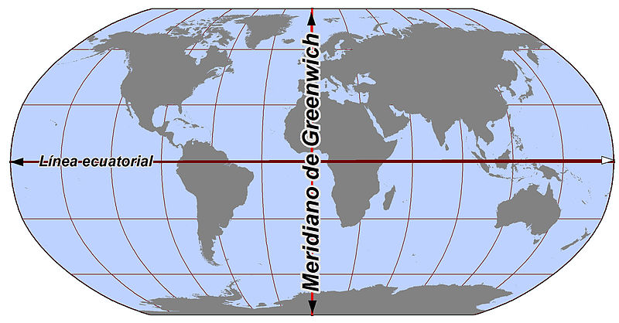
Activitats punt 2.- EL PLANETA TERRA: FORMA I DIMENSIONS.
1.- Quin nom rep la forma de la Terra? Per què?
2.- Com s’anomena la línia que divideix la Terra en dos hemisferis iguals? Com s’anomenen eixos hemisferis? Quines característiques tenen?
3.- Amb l’ajuda del dibuix de baix, indica quins continents es troben totalment o parcialment en l’hemisferi Nord. I en el Sud?
Mapa interactiu continents i oceans
4.- Per què és possible la vida en la Terra?
5.- Per què la Terra es veu des de l’espai amb un color blau predominant?

Slide 13
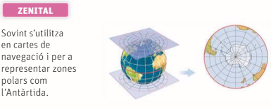
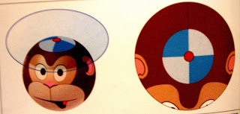
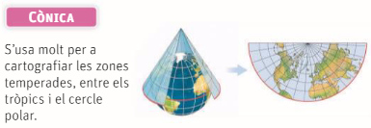
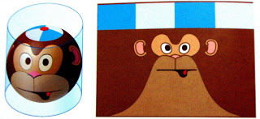
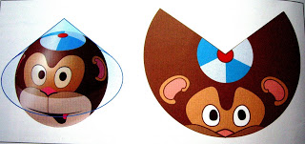
3.- LA REPRESENTACIÓ DE LA TERRA: ELS MAPES.
La cartografia és la ciència encarregada d’elaborar els mapes
Representar una superfície quasi esfèrica (la Terra) en una plana (el mapa), per a la qual cosa s’utilitzen projeccions que o deformen les formes o la grandària
Problemes de la cartografia
Representar un espai gran (realitat) en un xicotet (mapa), per a la qual cosa utilitzen l’escala
Representar una superfície tridimensional (realitat) en una bidimensional (paper), per a la qual cosa es recorre als mapes topogràfics amb corbes de nivell o isohipses

Slide 14
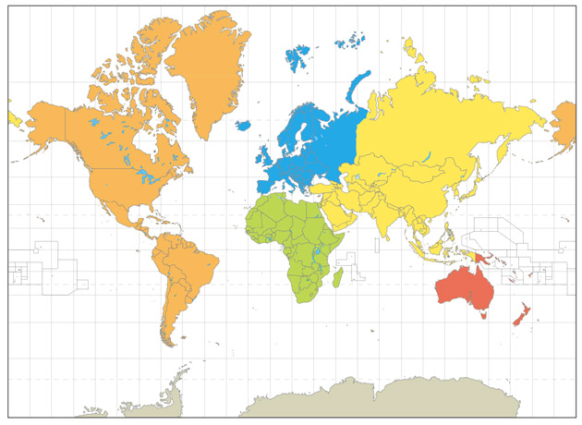
3.- LA REPRESENTACIÓ DE LA TERRA: ELS MAPES.
PROJECCIÓ MERCATOR

Slide 15
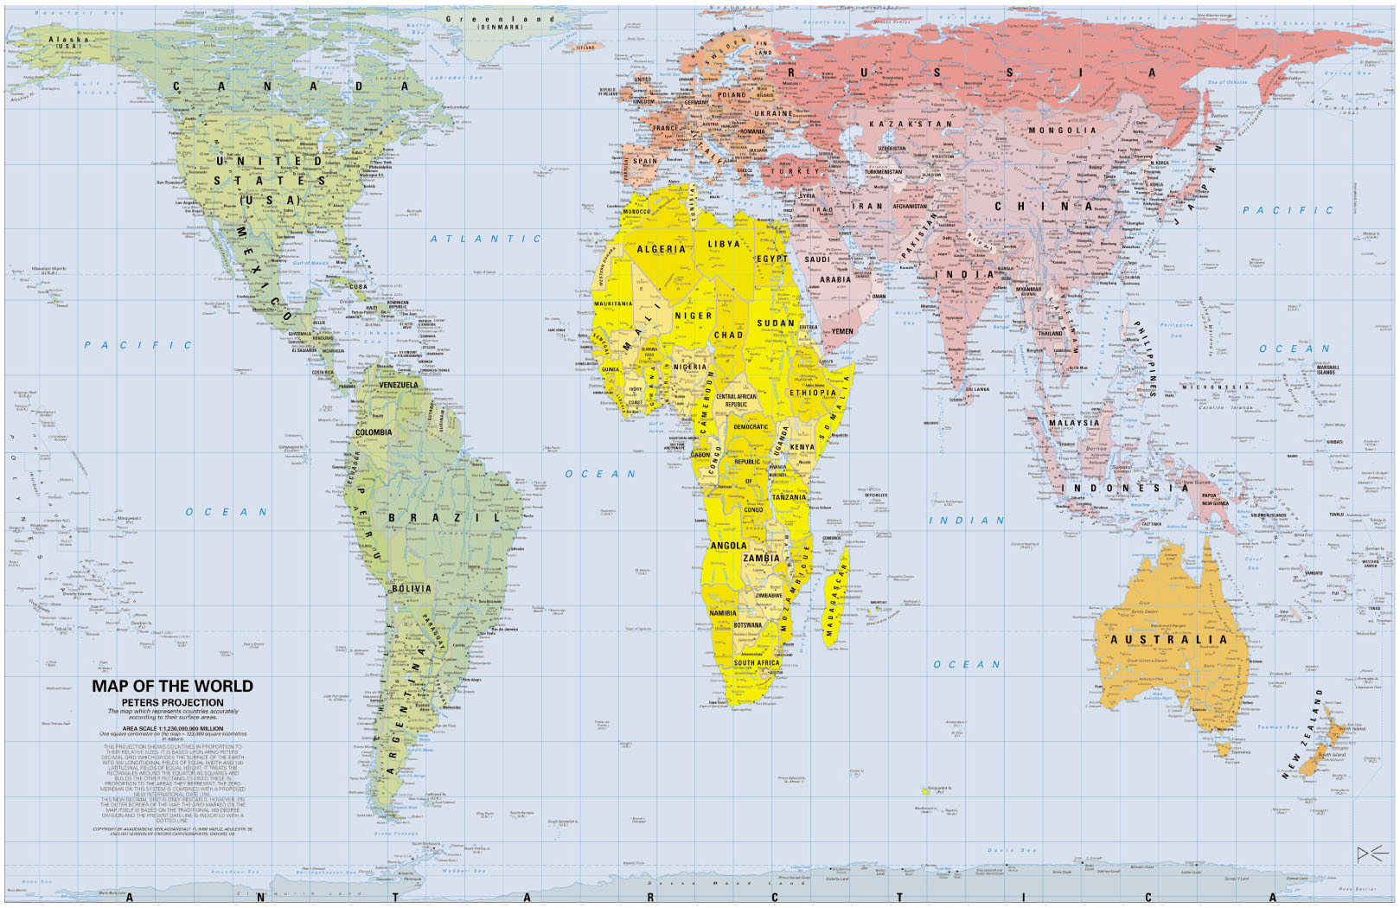
3.- LA REPRESENTACIÓ DE LA TERRA: ELS MAPES.
PROJECCIÓ PETERS

Slide 16
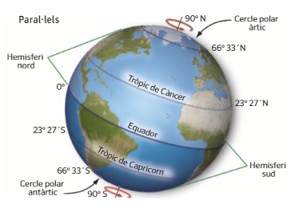
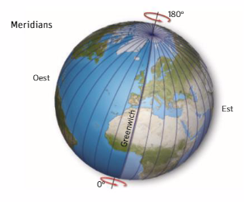
3.- LA REPRESENTACIÓ DE LA TERRA: ELS MAPES.
Les coordenades geogràfiques són línies imaginàries (paral·lels i meridians) que ens permeten localitzar qualsevol part del planeta de manera exacta
Són línies imaginàries paral·leles a l’Equador, que és el paral·lel 0º i que divideix la Terra en dos hemisferis (Nord i Sud)
Els paral·lels
Els paral·lels més importants són l’Equador, el tròpic de Càncer, el tròpic de Capricorn, el cercle Polar Àrtic i el cercle Polar Antàrtic
Són línies imaginaries que van de pol a pol
Els meridians
El principal és el meridià 0º o de Greenwich, a partir del qual ordenem la resta a l’est i a l’oest

Slide 17
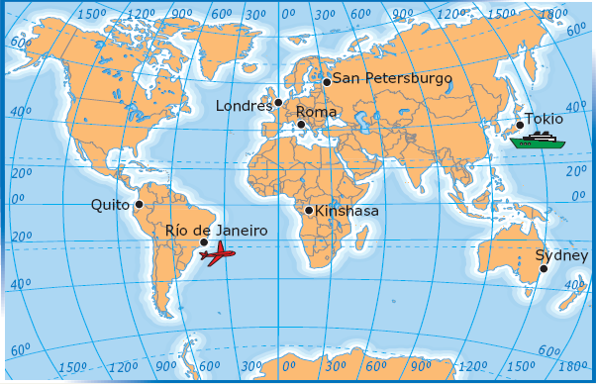
Trobar coordenades
LOCALITZACIÓ
Per a localitzar o situar un punt qualsevol de la Terra hem de donar la seva latitud (distància en graus a l’equador; pot ser nord o sud) i longitud (distància en graus al meridià de Greenwich; pot ser est o oest)
Per a dir la latitud: si el punt no està a l’Equador (latitud 0º), cal dir a quina distància en graus està de l’Equador i si està al nord o al sud (exemple: latitud 45ºN)
Per a dir la longitud: si no està al meridià de Greenwich (longitud 0º), cal dir a quina distància en graus està d’aquest meridià i si està a l’est o a l’oest (exemple: longitud 105ºE)
Latitud
52º N
Londres
Longitud
0º
Latitud
0º
Quito
Longitud
77º O
Latitud
32º S
Sydney
Longitud
151º E

Slide 18
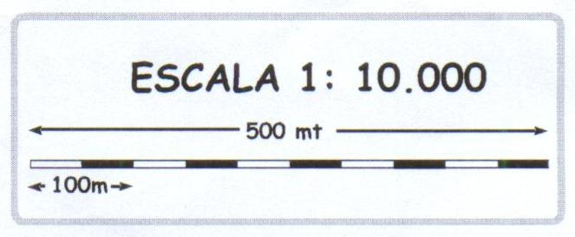
L’ESCALA
A tots els mapes ha de figurar l’escala en què s’ha fet, és a dir, la relació entre la superfície representada al mapa i la realitat
L’escala al mapa pot ser gràfica (línia amb l’equivalència) o numèrica (cada unitat del mapa quantes són realment: en una escala 1:50 000, 1 cm al mapa serien 50 000 cm en la realitat)
ESCALA NUMÈRICA
ESCALA GRÀFICA

Slide 19
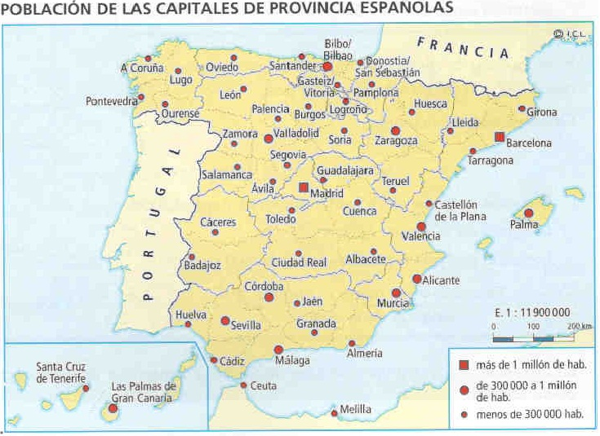
L’ESCALA
Com calcular la distància real entre dos punts del mapa a partir de l’escala numèrica
1r: mesurem la distància entre els dos punts al mapa en centímetres
2n: multipliquem la distància al mapa per la segona xifra de l’escala numèrica i obtenim la distància que separa els dos punts en la realitat, però en centímetres
3r: passem els centímetres a quilòmetres, dividint entre 100 000 (córrer la coma cinc llocs cap a l’esquerra)
Valladolid - Teruel
2’9 cm
11900000
x 2’9
34510000 cm
34510000 : 100000 = 345’1 km.

Slide 20
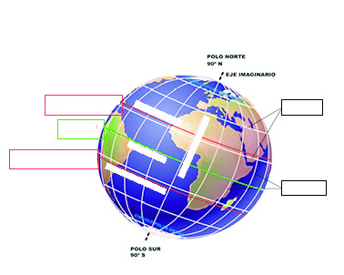
Activitats punt 3.- LA REPRESENTACIÓ DE LA TERRA: ELS MAPES.
1.- Completa cada requadre amb el nom corresponent:

Slide 21
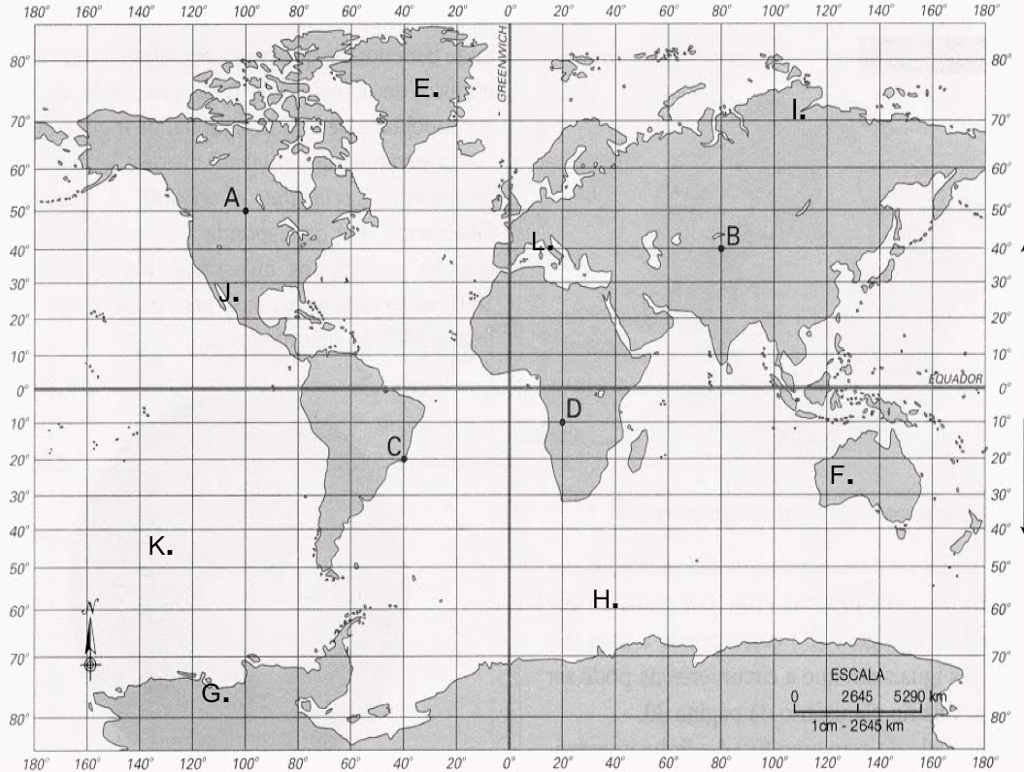
Activitats punt 3.- LA REPRESENTACIÓ DE LA TERRA: ELS MAPES.
2.- Indica les coordenades de tots els punts que apareixen al mapa següent:
M
N

Slide 22
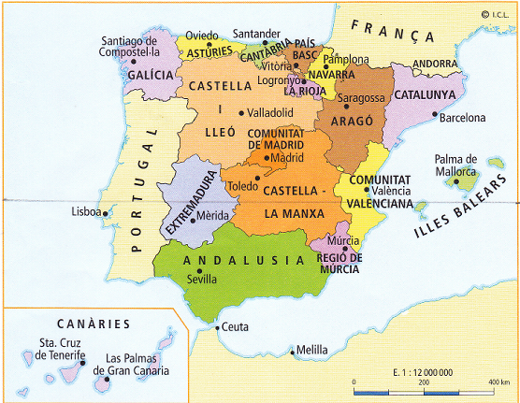
Activitats punt 3.- LA REPRESENTACIÓ DE LA TERRA: ELS MAPES.
3.- A partir del mapa que tens a continuació, i utilitzant l’escala numèrica, indica les distàncies entre:
a) Toledo i Saragossa: b) Sevilla i Mèrida:
c) Oviedo i Múrcia: d) València i Madrid:
e) Barcelona i Santander: f) Santiago de Compostel·la i Palma de Mallorca:

Slide 23
Activitats punt 3.- LA REPRESENTACIÓ DE LA TERRA: ELS MAPES.
4.- En un mapa la distància entre dos punts és de 15 cm. i l’escala del mapa és 1:500.000. A quina distància estan en la realitat?
5.- En un mapa la distància entre dos punts és de 12’3 cm. i l’escala del mapa és 1:40.000.000. A quina distància estan en la realitat?

Slide 24
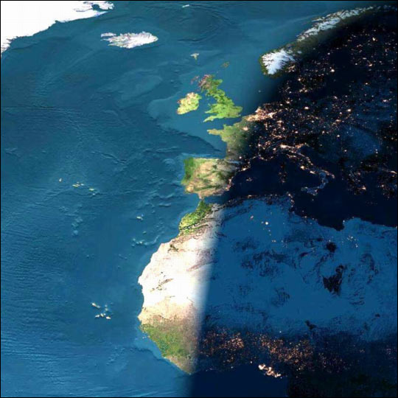
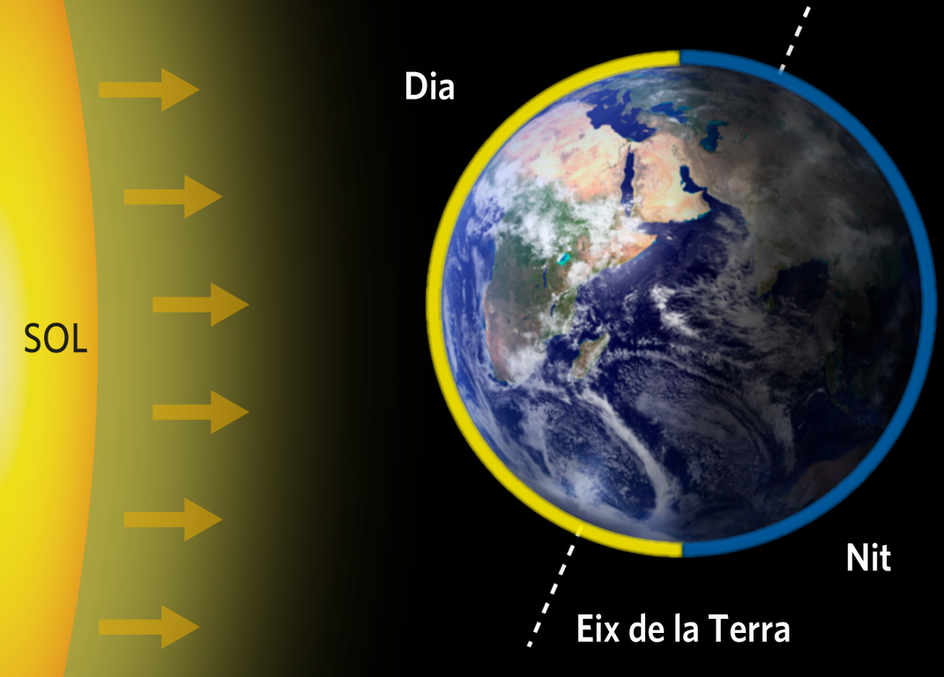
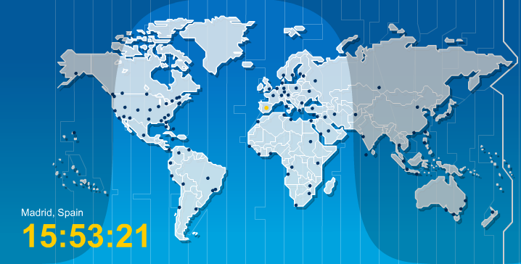
4.- LA ROTACIÓ DE LA TERRA: ELS DIES
I LES NITS; ELS FUSOS HORARIS.
El moviment de rotació és el moviment que fa la Terra girant sobre ella mateixa en sentit oest-est
El movimiento de rotación de la Tierra
Tarda 24 hores en pegar una volta sobre ella mateixa
Dóna lloc a la successió dels dies i les nits, permetent que les temperatures no siguen molt extremes
Mapa interactiu dia i nit

Slide 25
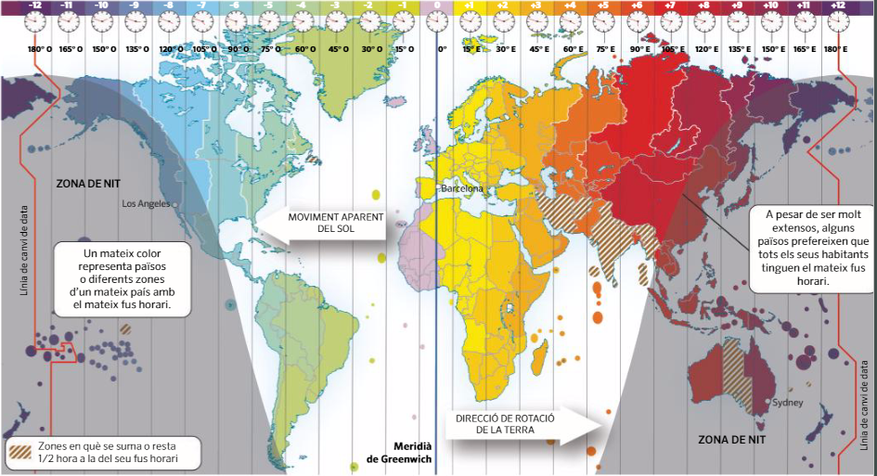
4.- LA ROTACIÓ DE LA TERRA: ELS DIES
I LES NITS; ELS FUSOS HORARIS.
El moviment de rotació fa que es faci abans de dia als territoris que es troben més a l’Est: aquestes diferències van fer que es dividirà la Terra en 24 fusos horaris, assignant una hora a cadascun
Usos horarios.mp4 (sic)

Slide 26
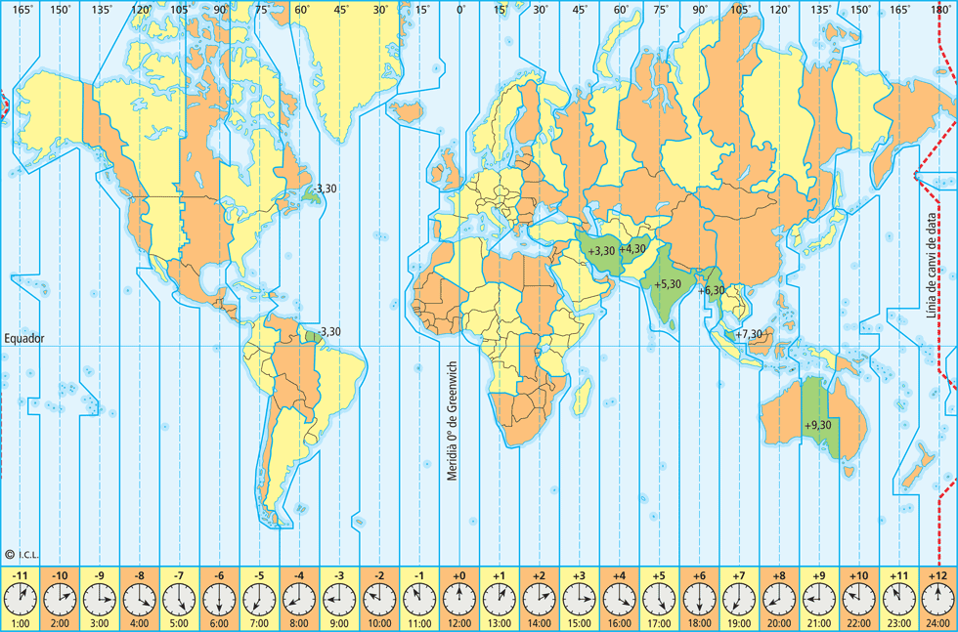
CALCULAR DIFERÈNCIES HORÀRIES (FUSOS HORARIS)
Opció A: si el lloc a calcular està a l’est (dreta) del que ja sabem l’hora
1r.- Calculem la diferència d’hores entre els dos punts
2n.- Sumem a l’hora que tenim la diferència d’hores; ja tenim el resultat
3r.- Si la suma ens dóna més de 24 hores, al resultat li restarem 24: la xifra que ens dóna és el resultat final, però del dia següent
Quina hora és a Helsinki quan a Mèxic són les 8 del matí?
Helsinki (+2)
1r pas: 2 – (-6) = 8 hores.
2n pas: 8 + 8 = 16 hores.
SOLUCIÓ: són les 16 hores.
Mèxic (-6)
I quan a Mèxic són les 22 hores?
1r pas: 2 – (-6) = 8 hores.
2n pas: 22 + 8 = 30 hores.
3r pas: 30 – 24 = 6 hores.
SOLUCIÓ: són les 6 hores del dia següent.

Slide 27
CALCULAR DIFERÈNCIES HORÀRIES (FUSOS HORARIS)
Opció B: si el lloc a calcular està a l’oest (esquerra) del que ja sabem l’hora
1r.- Calculem la diferència d’hores entre els dos punts
2n.- Restem a l’hora que tenim la diferència d’hores; ja tenim el resultat
3r.- Si la resta ens dóna menys de 0 hores, li restem a 24 el número natural (sense el signe negatiu) que ens ha donat i ja tenim el resultat, però d’un dia abans
Quina hora és a Quito quan a València són les 15 hores?
1r pas: 1 – (-5) = 6 hores.
2n pas: 15 - 6 = 9 hores.
València (+1)
SOLUCIÓ: són les 9 hores.
Quina hora és a Quito quan a València són les 3 hores?
Quito (-5)
1r pas: 1 – (-5) = 6 hores.
2n pas: 3 - 6 = -3 hores.
3r pas: 24 – 3 = 21 hores.
SOLUCIÓ: són les 21 hores del dia anterior.

Slide 28
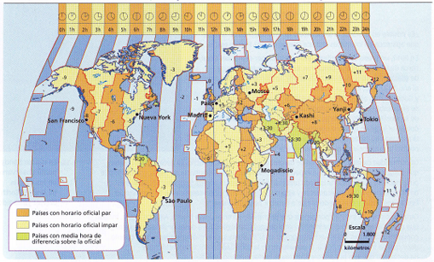
Activitats punt 4.- LA ROTACIÓ DE LA TERRA: ELS DIES
I LES NITS; ELS FUSOS HORARIS.
1.- Què passaria si la Terra deixés de girar al voltant del seu eix?
2.- A partir del mapa de baix, calcula:
a) Quina hora és a Yanji (+8) quan a Madrid (+1) són les 16 hores?
b) Quina hora és a Nova York (-5) quan a París (+1) són les 10 hores?
c) Quina hora és a Mogadiscio (+3) quan a San Francisco (-8) són les 2 hores?
d) Quina hora és a Kashi (+8) quan a Sao Paulo (-3) són les 10 hores?
e) Quina hores és a Tòquio (+11) quan a San Francisco (-8) són les 17 hores?
f) Quina hora és a París (+1) quan a Kashi (+8) són les 5 hores?
g) Quina hora és a Madrid (+1) quan a Tòquio (+11) són les 6 hores?

Slide 29
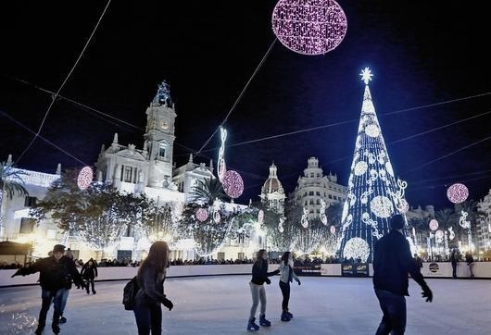
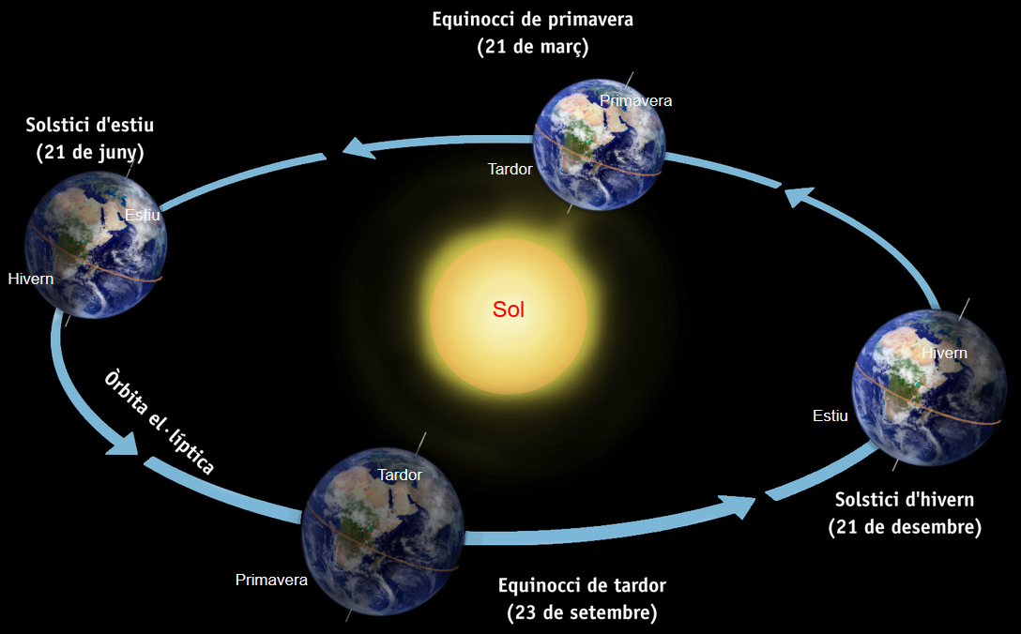
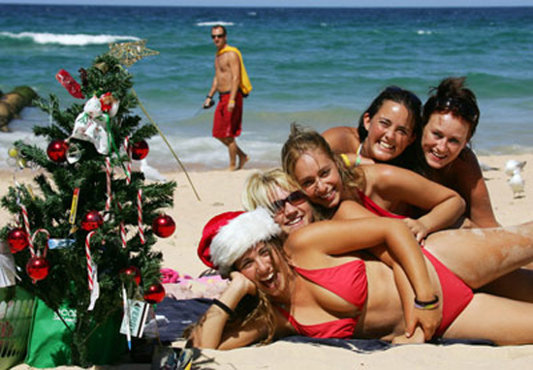
5.- LA TRANSLACIÓ DE LA TERRA: LES ESTACIONS DE L’ANY.
El moviment de translació és el que fa la Terra al voltant del Sol, seguint una òrbita el·líptica
Tarda 365 dies, 5 hores i 48 minuts: per això cada quatre anys afegim un dia al mes de febrer (any de traspàs o bixest)
NADAL A VALÈNCIA
Com l’eix de rotació està inclinat, el moviment de translació té com a conseqüència les estacions de l’any
NADAL A SYDNEY
VELOCITATS DE LA TERRA:
Rotació: 1670 km/h (5000 m/s).
Al voltant del Sol: 108 000 km/h
(30 000 m/s).
Al voltant de la Via Làctia: 900 000 km/h. (250 000 m/s).
Dins del Grup Local de galàxies: 1 080 000 km/h. (300 000 m/s).
El movimiento de traslación
¿Por qué se producen las estaciones del año?
Velocidad de la Tierra

Slide 30
Activitats punt 5.- LA TRANSLACIÓ DE LA TERRA: LES ESTACIONS DE L’ANY.
1.- És cert que a l’estiu fa més calor perquè la Terra està més prop del Sol. Raona la resposta.
2.- Què són els solsticis? Quan es produeixen? I els equinoccis? Quan tenen lloc?
3.- Per què hi ha anys de traspàs o bixestos? Cada quant de temps?
4.- Què passaria si l’eix de la Terra no estigués inclinat? Per què?
5.- Completa el dibuix següent:

Slide 31
ACTIVITATS DE SÍNTESI.
1.- Per què anomenem hemisferi continental al Nord i marítim al Sud?
2.- Per a què serveixen les coordenades geogràfiques? Com s’organitzen els paral·lels i meridians?
3.- Quants moviments realitza la Terra? Quins són? Explica’ls.
4.- Defineix els conceptes següents:
Univers:
Planeta:
Satèl·lit:
Equador:
Cartografia:
Coordenades geogràfiques:
Escala

Slide 32
ACTIVITATS DE SÍNTESI.
6.- Explica les diferències entre:
a) Paral·lels i meridians:
b) Latitud i longitud:
c) Moviment de rotació i moviment de translació:
d) Solstici i equinocci:

